Slide 1
CONFÉRENCE TECHNIQUE (OU THÉRAPIE DE GROUPE)
La couverture de code,
sans blabla
Quarkus · JUnit · Cucumber · Jacoco · (un peu de Sonar en bonus)
Où l'on découvre que « 100 % de couverture » ne veut pas dire « 0 bug ».
100%
authentique
Ton nom — Date de la conférence

Slide 2
AVANT DE COMMENCER
Qui suis-je ?
confidentiel
Développeur Java
Écrit des tests
Ici pour une raison précise
Suffisamment d'années pour avoir déjà tout cassé au moins une fois. Deux, si on compte la prod.
Un ratio tests / code que je ne montrerai à personne — j'ai aussi un Utils.java de 2000 lignes qui préfère qu'on ne l'interroge pas.
Vous convaincre de regarder VOTRE rapport de couverture. Le vrai. Pas celui que vous imaginez.
(personnalisez cette slide avec votre vraie bio avant le jour J)
COUVERTURE DYNAMITE — QUARKUS · JUNIT · CUCUMBER · JACOCO
02/28

Slide 3
SONDAGE (SANS JUGEMENT)
Levez la main si...
?
1
...vous avez déjà écrit un test juste pour faire plaisir à la CI.
2
...vous avez déjà vu 100 % de couverture sur un fichier plein de bugs.
3
...vous ne savez pas, là, maintenant, ce que couvrent VOS tests.
Pas de jugement. Enfin... un peu.
COUVERTURE DYNAMITE — QUARKUS · JUNIT · CUCUMBER · JACOCO
03/28

Slide 4
AU PROGRAMME
Une heure, quatre outils, zéro slide inutile (promis)
1
Le problème
5 min
Pourquoi une suite de tests toute verte ne prouve absolument rien
2
La stack
10 min
JUnit, Cucumber, Quarkus, Jacoco — qui fait quoi (et qui ne fait pas le café)
3
Démo : le projet
10 min
Un agenda malin, ses tests, ses angles morts
4
Le rapport qui ne ment pas
15 min
Jacoco en direct, JUnit contre Cucumber
5
Bonus : SonarQube
10 min
Le même rapport, dans un vrai dashboard (spoiler : pas SOAR)
6
Ce qu'on retient
5 min
Et deux pièges qu'on a vraiment pris en pleine figure
COUVERTURE DYNAMITE — QUARKUS · JUNIT · CUCUMBER · JACOCO
04/28

Slide 5
LE CONSTAT
On a des tests. On n'a toujours aucune idée de ce qu'ils font.
01
02
03
On écrit des tests
On ne sait pas ce qu'ils couvrent
Les angles morts restent invisibles
JUnit, Cucumber : les suites tournent au vert à chaque build. On est très fiers. À raison, d'ailleurs.
Quelles classes ? Quelles branches ? Une CI verte suffit largement à calmer tout le monde.
Jusqu'au bug en prod, dans le code qu'aucun test n'a jamais exécuté. Généralement un vendredi. Toujours un vendredi.
COUVERTURE DYNAMITE — QUARKUS · JUNIT · CUCUMBER · JACOCO
05/28

Slide 6
LA STACK TECHNIQUE
Quatre outils, quatre questions différentes
JUnit 5
Cucumber
« La logique métier fait-elle ce qu'elle doit ? »
Tests unitaires ciblés, rapides — le genre d'ami qui vous dit direct que votre code est nul, sans détour.
« Le comportement attendu est-il respecté ? »
Scénarios Gherkin lisibles — le seul test que votre chef de projet pourra théoriquement relire.
Quarkus
Jacoco
« Comment tout ça tourne ensemble ? »
Le framework qui démarre l'appli et pilote les tests — le collègue qui organise tout sans qu'on lui demande.
« Qu'est-ce qui a vraiment été exécuté ? »
L'instrument de mesure — celui qui ne ment jamais, contrairement à votre estimation à l'oral.
COUVERTURE DYNAMITE — QUARKUS · JUNIT · CUCUMBER · JACOCO
06/28

Slide 7
LE TERRAIN DE JEU
Un agenda malin
Une API Quarkus qui planifie des événements, détecte les conflits d'horaire,
génère des récurrences, et glisse une citation du jour — parce qu'une démo a le droit d'être un peu sympa.
CalendarResource
Couche REST — JSON in/out
EventService
RecurrenceService
HolidayService
QuoteOfTheDayService
création + recherche
quotidien / hebdo / mensuel
jours fériés
citation du jour
Aucune base de données : le sujet du jour, c'est la couverture de
tests — pas Hibernate. On se recentre.
ConflictDetector
logique pure — aucune dépendance
COUVERTURE DYNAMITE — QUARKUS · JUNIT · CUCUMBER · JACOCO
07/28

Slide 8
ZOOM — JUNIT
Le microscope
JUnit teste une unité de code isolée — une méthode, une classe — sans lancer
toute l'application. C'est rapide, précis, et ça ne pardonne rien.
Rapide
Isolé
Technique
Des milliers de tests en quelques secondes. Votre café, lui, met plus longtemps.
Pas de serveur, pas de réseau, pas de surprise. Le rêve, quoi.
Pensé par et pour les développeurs. Personne d'autre ne relira jamais un assertEquals.
Dans notre agenda malin : ConflictDetector, RecurrenceService — de la logique
pure, testée sans jamais démarrer Quarkus.
COUVERTURE DYNAMITE — QUARKUS · JUNIT · CUCUMBER · JACOCO
08/28

Slide 9
JUNIT — EN ACTION
Viser juste, vite
@Test
void deuxEvenementsQuiSeTouchentNeSontPasEnConflit() {
Event a = eventAt("a", 9, 10);
Event b = eventAt("b", 10, 11);
assertFalse(detector.isConflicting(a, b));
}
ConflictDetectorTest : 4 tests, 4 cas limites — chevauchement, contact exact,
séparation nette, et réflexivité (oui, on vérifie qu'un événement n'est pas en
conflit avec lui-même — sinon, c'est un problème existentiel, pas un bug).
COUVERTURE DYNAMITE — QUARKUS · JUNIT · CUCUMBER · JACOCO
09/28

Slide 10
ZOOM — CUCUMBER
Le grand angle
Cucumber teste le comportement observable, de bout en bout, en français
lisible. Le même texte sert de spec fonctionnelle ET de test automatisé.
Lisible
Bout en bout
Fonctionnel
Même un product owner peut le relire (et le corriger). Sensation forte garantie.
Passe par la vraie API REST, pas un mock. Comme un vrai client, en moins énervé.
Décrit ce que fait le produit, pas comment. Ça change des tickets Jira écrits un vendredi soir.
Dans notre agenda malin : la création d'événement, la détection de conflit,
le signalement d'un jour férié — trois scénarios, en français.
COUVERTURE DYNAMITE — QUARKUS · JUNIT · CUCUMBER · JACOCO
10/28

Slide 11
CUCUMBER — EN ACTION
Le scénario que tout le monde comprend
Scénario: Refus d'un événement qui chevauche un
événement existant
Étant donné que j'ai déjà l'événement "Comité de
pilotage" de "14:00" à "15:00" le "2026-09-15"
Quand je crée l'événement "Revue de code" de
"14:30" à "15:30" le "2026-09-15"
Alors la création est refusée pour cause de
conflit d'horaire
Vous remarquerez que même le scénario de test sait qu'un comité de pilotage
prend toute la place dans l'agenda. Ça, c'est du réalisme métier.
COUVERTURE DYNAMITE — QUARKUS · JUNIT · CUCUMBER · JACOCO
11/28

Slide 12
LE CLASH (AMICAL)
JUnit vs Cucumber : qui gagne ?
MATCH
NUL
JUnit
Cucumber
— Rapide
— Lisible
— Isolé
— Bout en bout
— Technique
— Fonctionnel
— Pour les devs
— Pour tout le monde
Spoiler : il n'y a pas de gagnant. Le seul qui gagne, c'est le code — testé sous deux angles.
COUVERTURE DYNAMITE — QUARKUS · JUNIT · CUCUMBER · JACOCO
12/28

Slide 13
EN DIRECT
on arrête PowerPoint. direction le terminal, pour de vrai — fermez Slack pendant qu'on y est
COUVERTURE DYNAMITE — QUARKUS · JUNIT · CUCUMBER · JACOCO
13/28

Slide 14
ZOOM — JACOCO
Un agent qui espionne le bytecode (légalement)
1
Au démarrage de la JVM
Un agent Java (-javaagent) s'attache et instrumente chaque classe chargée.
2
Pendant les tests
Chaque ligne, chaque branche exécutée est comptée — en silence, sans ralentir grand-chose. Un espion discret.
3
À l'arrêt de la JVM
Tout est vidé dans un fichier .exec. Puis jacoco-maven-plugin le transforme en rapport HTML/XML/CSV.
Non, ce n'est pas de l'espionnage industriel. C'est juste un agent très curieux, payé en aucune façon.
COUVERTURE DYNAMITE — QUARKUS · JUNIT · CUCUMBER · JACOCO
14/28

Slide 15
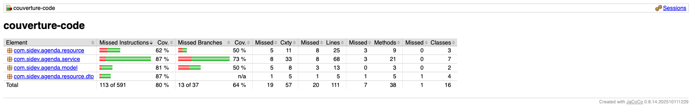
JACOCO — LE RAPPORT
Pas une maquette Figma. Le vrai rapport.
Vrai export HTML, généré il y a quelques heures, par la commande qu'on vient de lancer. Pas d'entourloupe.
COUVERTURE DYNAMITE — QUARKUS · JUNIT · CUCUMBER · JACOCO
15/28

Slide 16
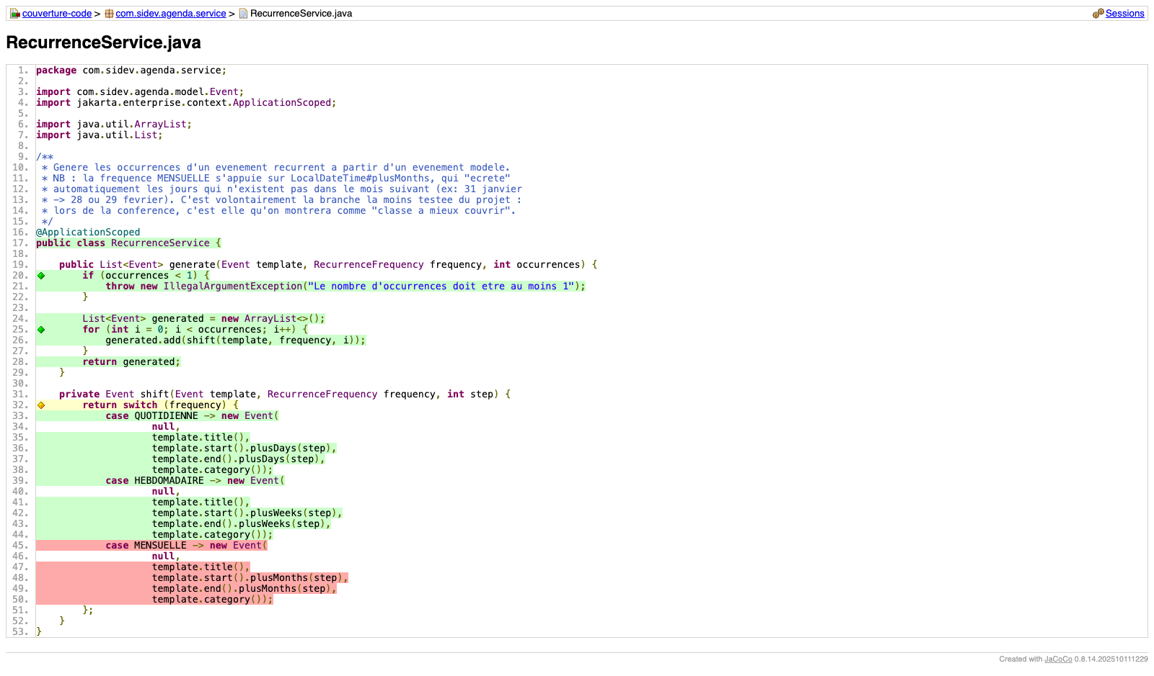
JACOCO — LA PREUVE
Bissextile !
La branche MENSUELLE, prise en flagrant délit
COUVERTURE DYNAMITE — QUARKUS · JUNIT · CUCUMBER · JACOCO
16/28

Slide 17
JACOCO
Ce que les tests ont vraiment touché
Mesure réelle, extraite du build — couverture de lignes, JUnit contre Cucumber
JUnit (unitaire)
Cucumber (intégration)
CalendarResource
0%
58%
HolidayService
0%
93%
RecurrenceService
78%
4%
ConflictDetector
100%
75%
EventService
88%
88%
RecurrenceRequest (DTO)
0%
0%
JUnit couvre la logique métier ; Cucumber couvre la couche REST — presque aucun recouvrement.
Mention spéciale à RecurrenceRequest : 0 % partout. Personne n'y a jamais touché. Personne.
COUVERTURE DYNAMITE — QUARKUS · JUNIT · CUCUMBER · JACOCO
17/28

Slide 18
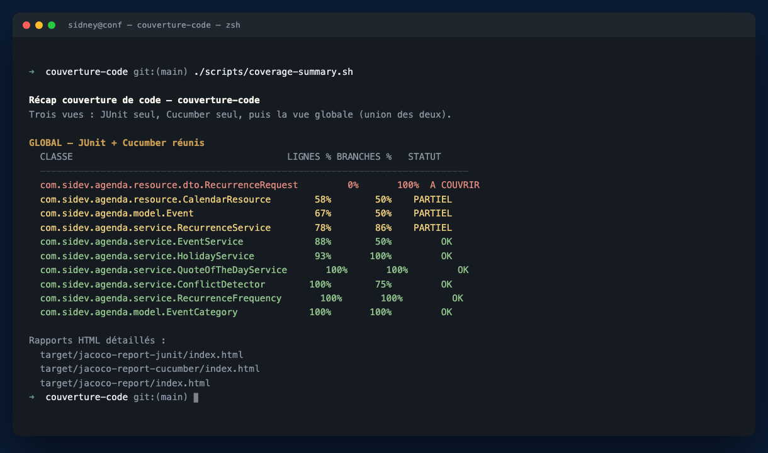
SANS OUVRIR DE NAVIGATEUR
Le récap, direct dans le terminal
coverage-summary.sh fait le café à votre place : rouge, orange, vert, classe par classe.
COUVERTURE DYNAMITE — QUARKUS · JUNIT · CUCUMBER · JACOCO
18/28

Slide 19
EN DIRECT
Trois commandes, un radar complet
1
./mvnw test
Build + JUnit + Cucumber + 3 rapports Jacoco générés automatiquement.
2
./scripts/coverage-summary.sh
Le récap coloré JUnit / Cucumber / global, côte à côte, dans le terminal.
3
open target/jacoco-report/index.html
Le détail ligne par ligne — et les variantes -junit / -cucumber pour comparer.
Rien d'exotique, rien à installer de plus que ce qu'on a déjà dans le pom.xml.
COUVERTURE DYNAMITE — QUARKUS · JUNIT · CUCUMBER · JACOCO
19/28

Slide 20
BONUS (PROMIS, PAS SOAR)
Et dans un vrai dashboard ?
Les deux mêmes rapports Jacoco XML, importés tels quels dans SonarQube.
77,7 %
82 %
65 %
couverture globale
lignes
branches
Mesure réelle, obtenue en lançant l'analyse sur ce projet — pas une maquette.
docker compose -f sonarqube/docker-compose.yml up -d
./mvnw test sonar:sonar -Dsonar.token=<ton_token>
SonarQube Community en local — aucun compte SonarCloud, aucune dépendance réseau pendant le talk.
COUVERTURE DYNAMITE — QUARKUS · JUNIT · CUCUMBER · JACOCO
20/28

Slide 21
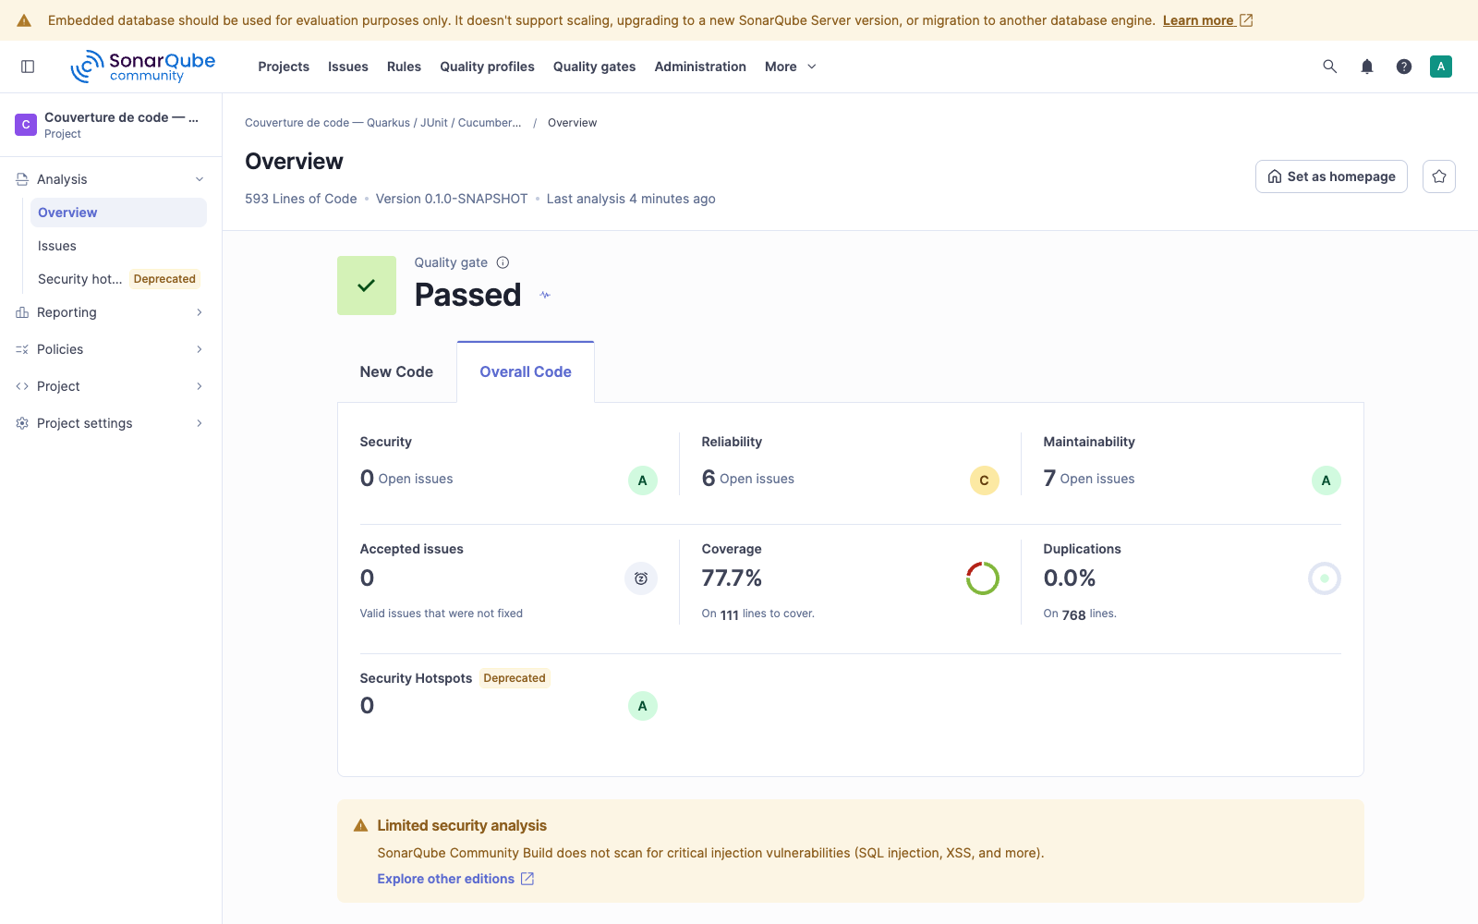
SONARQUBE — DASHBOARD
Coverage 77,7 %, en vrai, dans l'interface
Sonar ne mesure rien lui-même : il relit ce que Jacoco a déjà dit et fait semblant d'avoir tout calculé.
COUVERTURE DYNAMITE — QUARKUS · JUNIT · CUCUMBER · JACOCO
21/28

Slide 22
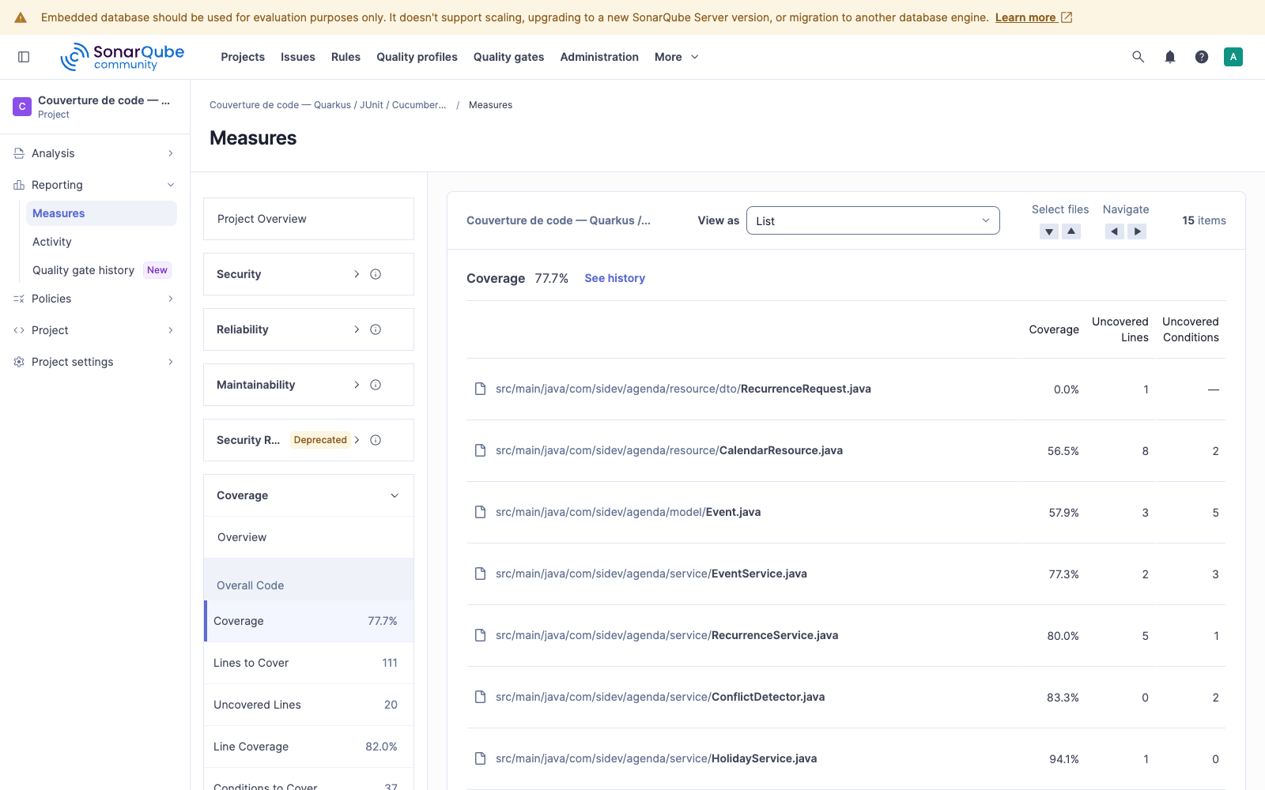
SONARQUBE — MESURES
Le détail, fichier par fichier
Mêmes pourcentages que dans notre terminal. Même vérité, vitrine plus chère.
COUVERTURE DYNAMITE — QUARKUS · JUNIT · CUCUMBER · JACOCO
22/28

Slide 23
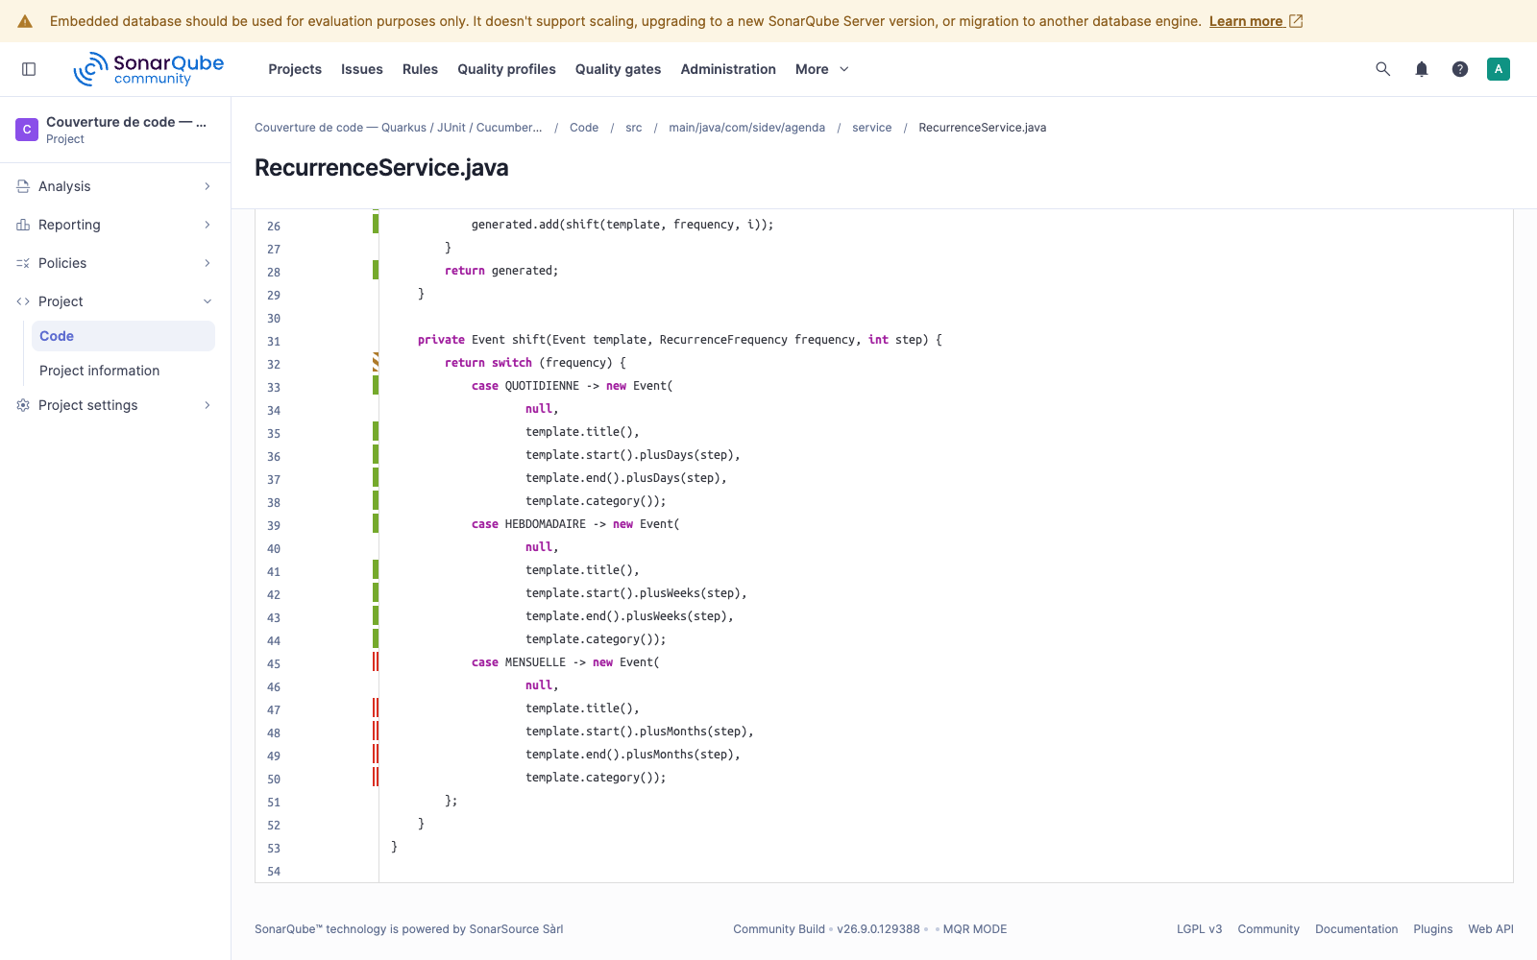
SONARQUBE — LA PREUVE, ENCORE
Même branche rouge, autre outil
Pas un artefact d'un outil bizarre : un fait sur votre code, confirmé deux fois de suite.
COUVERTURE DYNAMITE — QUARKUS · JUNIT · CUCUMBER · JACOCO
23/28

Slide 24
CONFESSIONS COLLECTIVES
Le best-of des excuses pour ne pas tester
01
« Ça marche sur ma machine. »
Votre machine n'ira pas en prod avec vous. Elle ne peut pas témoigner.
02
« On testera après le sprint. »
Le sprint suivant aussi. Et celui d'après. À ce rythme, on teste au démantèlement.
03
« C'est trop simple pour bugger. »
Neuf incidents de prod sur dix commencent exactement comme ça.
04
« Le test passe normalement, pas besoin de le vérifier. »
Un mardi après-midi ensoleillé, à la main, une seule fois.
05
« 100 % de couverture, on n'a plus besoin de relire. »
La couverture mesure ce qui a été EXÉCUTÉ. Pas ce qui a été VÉRIFIÉ.
Spoiler : aucune de ces cinq phrases n'a jamais empêché un incendie en prod. Pas une seule. J'ai vérifié. Enfin... je crois.
COUVERTURE DYNAMITE — QUARKUS · JUNIT · CUCUMBER · JACOCO
24/28

Slide 25
RETOUR D'EXPÉRIENCE
Deux pièges qu'on a vraiment eus en préparant cette conf
Le QuarkusClassLoader fantôme
Deux exécutions Surefire, deux agents Jacoco... et pourtant tout à 0 %. Coupable : l'extension quarkus-jacoco mesure le code CDI toute seule, dans son coin, sans prévenir personne.
L'accent qui a cassé Gherkin
« Fonctionnalite » sans accent ne veut RIEN dire pour un parseur Gherkin en français. Un é manquant, et Cucumber devient aussi utile qu'un GPS sans signal.
Le seul avantage qu'on a eu sur vous : un rapport de couverture pour le prouver noir sur blanc.
COUVERTURE DYNAMITE — QUARKUS · JUNIT · CUCUMBER · JACOCO
25/28

Slide 26
À RETENIR
tl;dr
Ce qu'il faut retenir
1
Un test vert ne dit pas ce qu'il a vérifié.
La couverture, si.
2
JUnit et Cucumber répondent à deux questions différentes.
« Ça marche ? » contre « c'est le bon comportement ? »
3
Le rapport de couverture n'est pas un objectif.
C'est un radar : il montre où regarder en premier.
4
Un outil ne remplace pas la question qu'on ne s'est pas posée.
Ni Jacoco, ni Sonar, ni celui d'après.
COUVERTURE DYNAMITE — QUARKUS · JUNIT · CUCUMBER · JACOCO
26/28

Slide 27
POUR LA SUITE
Si vous voulez creuser
Code et scripts, en clair. Le reste (mes doutes existentiels sur plusMonths()) reste entre moi et mon terminal.
Le dépôt de ce projet
github.com/sidevconcept/couverture-junit-cucumber-jacoco
Guide Quarkus + Jacoco
quarkus.io/guides/tests-with-coverage
Extension Cucumber pour Quarkus
docs.quarkiverse.io/quarkus-cucumber
SonarQube Community
docs.sonarsource.com
COUVERTURE DYNAMITE — QUARKUS · JUNIT · CUCUMBER · JACOCO
27/28

Slide 28

Scanne-moi
Merci.
Questions ?
et si quelqu'un me dit « chez nous on a 100 % de couverture », je réponds déjà : sur quelle branche ?
https://github.com/sidevconcept/couverture-junit-cucumber-jacoco — sidev.concept06@gmail.com

